Slide 1
안드로이드 모바일 앱 개발 1/2 (백엔드 관련)
강의자료 : https://github.com/tuxxon/android_dev_lecture
2019. 10. 04(수), 10.10(목)
강사: 안국환 (터치즌)

Slide 2
목차
1. 안드로이드 앱개발이란?
1.1 기획
1.2 백엔드 기술
2. 실습과제
2.1 DB설치
2.2 EC2 생성 (Linux)
2.3 Application 생성
2.4 RESTful API이란?
2.5 소스형상관리
2.6 검증.

Slide 3
1. 안드로이드 앱개발이란?
개인 개발자는 <종합예술가>가 되라~
기획
혁신?
Needs?
3. 차별점?
4. 독서?
5. 자료조사?
6. 마케팅?
7. PPT작성
.
.
.
그래픽
디자인
일러스트레이터
2. 포토샵
3. 프리미어 프로
4. 에프터 이펙
.
.
.
Backend
개발
1. Database
2. 운영체제
3. 네트워크
4. 시큐리티
5. Serverless
6. 개발언어
7. 클라우드
8. 통합 개발도구
9. 인공지능
10. 비용?
11. 성능?
12. 배포?
.
Frontend
개발
1.AnroidStudio v3.5
2. Java,Kotlin
3. JSON
4. Activities, Fragments
Views,
Pager
Libraries
.
운영
인력,
시간, 돈

Slide 4
1.1 기획 (혁신의 예)
앱 | 설명 | 다운로드 수
새주소 찾기 | 초기 단순 UI, 새주소 체계을 위한 첫번째 앱 | 10만 다운로드 (2주)
하철이 | 다수의 지하철 앱(10만 미만)을 통합한 앱 | 100만 이상
Facebook & Twitter | Facebook & Twitter를 합친 앱 | 100만 이상
버즈비디오 | 조회수 높은 비디오 모음 | 500만 이상
매칭 앱 | 다수의 매칭앱이 있었지만, Tinder는 게임처럼 만들었음. | 1억 이상.

Slide 5
1.2 Backend 기술
1) Database
종류 | 설명 | 패키지들 | 장단점
RDB | 관계형, 정형화된 데이터, Schema 필요. | MySQL, Maria, Aurora, PostSQL, Oracle, Mssql 등등 | 장점: SQL 사용가능, API작성용이 단점: 운영시, 스키마 변경에 상당한 시간 소요.
NoSQL | 문서형, 비정형화, Schemaless | Mongo, Cassandra, Hbase, Dynamo | 장점: 운영시, 스키마 즉각적인 변경가능, 단점: 관계형SQL사용불가
Search | 검색전문. NoSQL형 | ElasticSearch | 문서검색에 특화된 성능개선,
MemoryDB | Memory 상주DB. NoSQL형 | Redis, Memcached | 비약적인 성능향상, 고비용
Serverless DB | NoSQL, serverless | Google Firebase | 서버필요없음, 운영필요없음(자동증설)

Slide 6
1.2 Backend 기술 2
2) 운영체제
Windows
Linux : Ubuntu, CentOS 등등
Docker(ContainerOS) : CoreOS, RancherOS 등등.
Serverless
3) 네트워크, 시큐리티
- 방화벽, Load Balancer, CDN, VPC, SSL, OAuth 등등.
4) 필수 개발 언어
Python, Javascript, Java, Php, C#, C/C++
5) Cloud
- AWS Cloud, Google Cloud Platform, Azure, Heroke

Slide 7
클라우드 컴퓨팅이란?
서버, 스토리지, 네트워크, SW 등 ICT(정보통신기술) 자원을 필요할 때 인터넷을 통해 서비스 형태로 제공받아 이용하는 방식이다.
서비스명 | URL
아마존 AWS | https://aws.amazon.com/ko/
구글 클라우드 | https://cloud.google.com/
MS Azure | https://azure.microsoft.com
네이버 | https://cloud.naver.com
KT Ucloud | https://ucloudbiz.olleh.com/

Slide 8
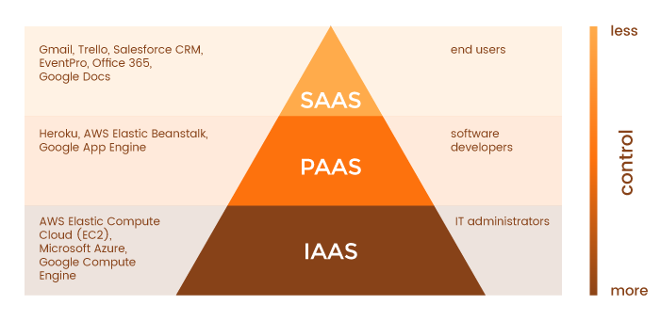
클라우드 유형
IaaS : Intrastructure as a Service의 약자, 인프자 자원을 서비스 해줌
PaaS : Platform as a Service의 약자, 개발에 필요한 환경을 서비스 해줌
SaaS : Software as a Service의 약자, 사용자가 원하는 소프트웨어를 서비스 해줌
이미지 출처: https://rubygarage.org/blog/iaas-vs-paas-vs-saas

Slide 9
1.2 Backend 기술 3
6) API & Document
* JSON & Swagger
7) 개발도구
Remote Editing
Remote Debugging
예) Eclipse, VSCode, Notepad++ 등등
8) 인공지능
GPU Server (RTX2080ti)
Framework: TensorFlow, Keras, PyTorch
9) Severless
AWS Lambda
Google Functions
Google Firebase

Slide 10
1.2 Backend 기술 4
10) Source Code 형상관리
github.com, gitlab.com, bitbucket.com
11) 협업도구
slack.com, jandi.com, JIRA, Trello

Slide 11
2. 실습과제.
요구사항
1. 연락처 정보: 이메일주소, 이름, 전화번호, 간단소개, 조회수
2. 개요. 서버에 다수의 연락처정보를 입력 저장후, 안드로이드 단말기에 목록화면으로 보여준다.
3. 백엔드 요구사항
-. API는 RESTful 방식으로, CRUD – Create(입력), Retrieve(조회), Update(수정), Delete(삭제) 가 있어야 한다.
-. API로 저장된 목록을 보여주어야 한다.

Slide 12





시스템 아키텍쳐
Firebase
1
2
DB
보안그룹
보안그룹
웹서버
Lambda
API Gateway

Slide 13
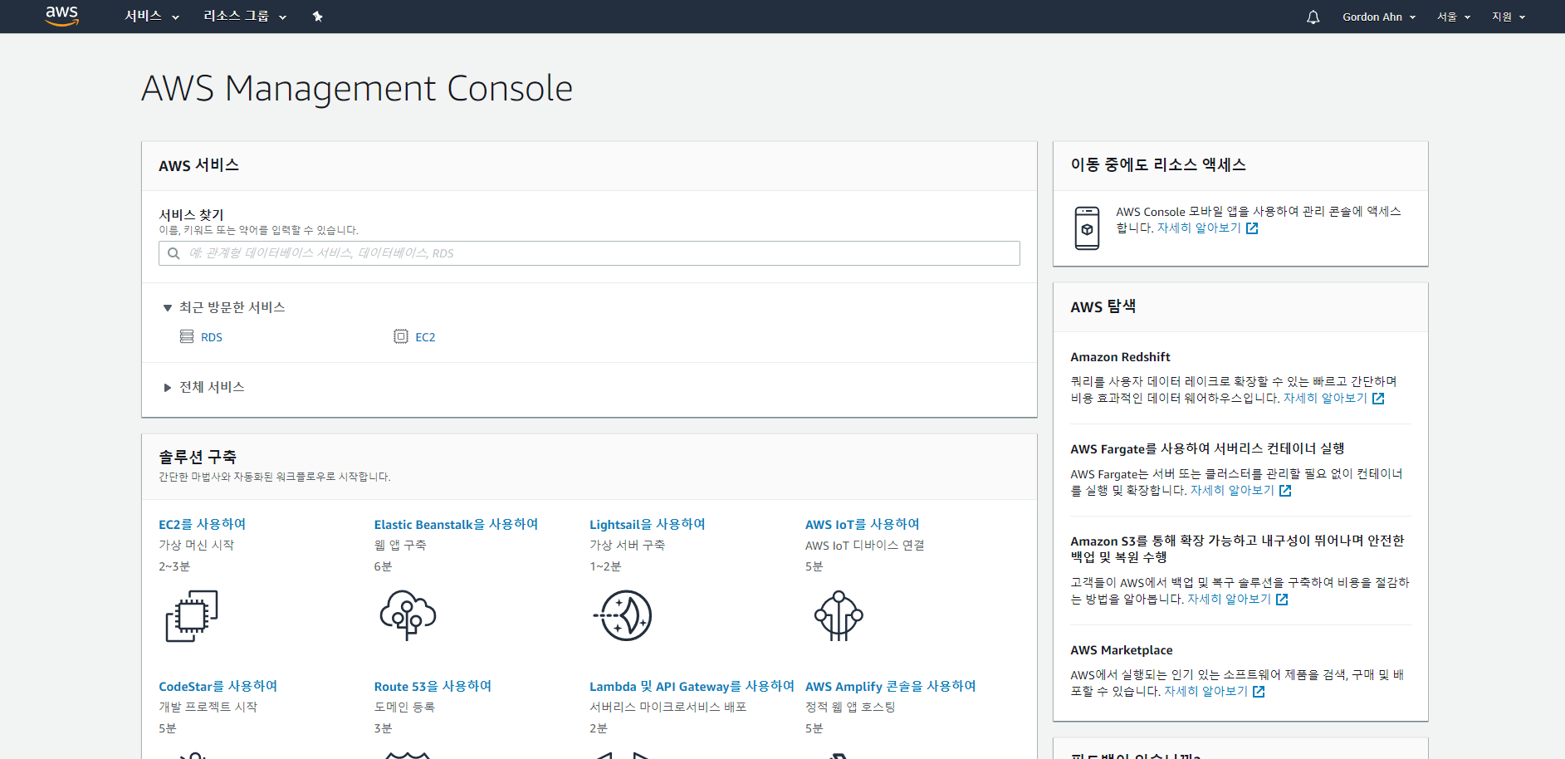
AWS 설명.

Slide 14
2.1 DB Instance 설치
DB : Mysql / Maria DB 설치,
Version : Developer 버젼

Slide 15
2.1 DB Instance 설치
DBMS(Database Management System) 란?
사용자와 데이터베이스 사이에서 사용자의 요구에 따라 정보를 생성/조회/수정/삭제 등의 관리를 해주는 소프트웨어.
관계형 데이터베이스 구성요소
테이블 : 데이터를 저장하는 기본단위
필드 : 테이블의 항목 하나.
레코드(Row): 필드의 집합.

Slide 16
Table 생성
필드명 | 데이터유형 | 설명 | Key
ID | INT(11) | 순번 | PK
UserEmail | Varchar(20) | 이메일 주소 | UK, NOTNULL
UserName | Varchar(20) | 이름,성함 | Index,NOTNULL
UserPhone | Varchar(20) | 전화번호 | NotNULL
UserDesc | TINYTEXT | 사용자 소개 | NULL
Views | INT(11) | 조회수 | NOTNULL
필드
ID | UserEmail | UserName | UserPhone | UserDesc | Views
1 | test@test.com | test1 sample | 01012345678 | I love iu | 0
2 | test2@test.com | Test2 sample | 01012345679 | I love BTS | 0
3 | test3@test.com | Test3 sample | 01012345670 | I am a genius | 0
4 | test4@test.com | Test4 sample | 01012345671 | I am great | 0
레코드, Tuple

Slide 17
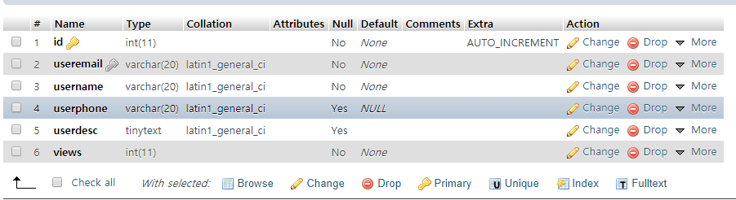
Table 생성결과

Slide 18
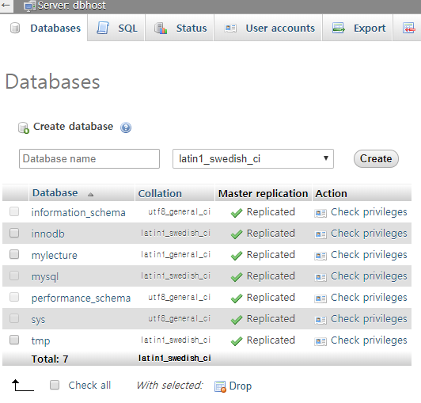
Create Database

Slide 19
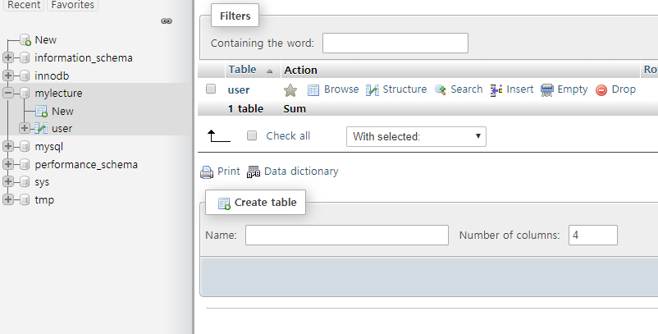
Create Table

Slide 20
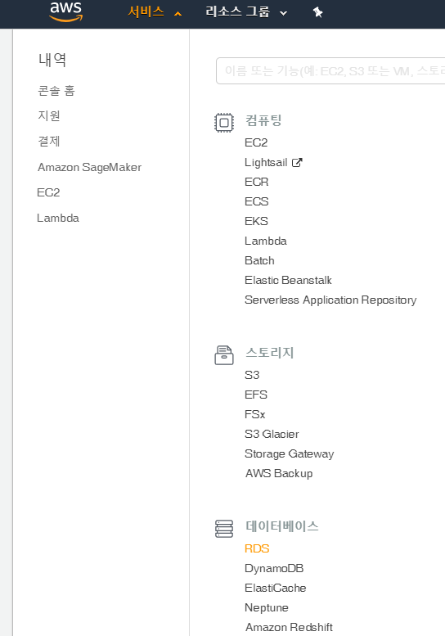
AWS DB생성
1. AWS 로긴
2. RDS 선택

Slide 21
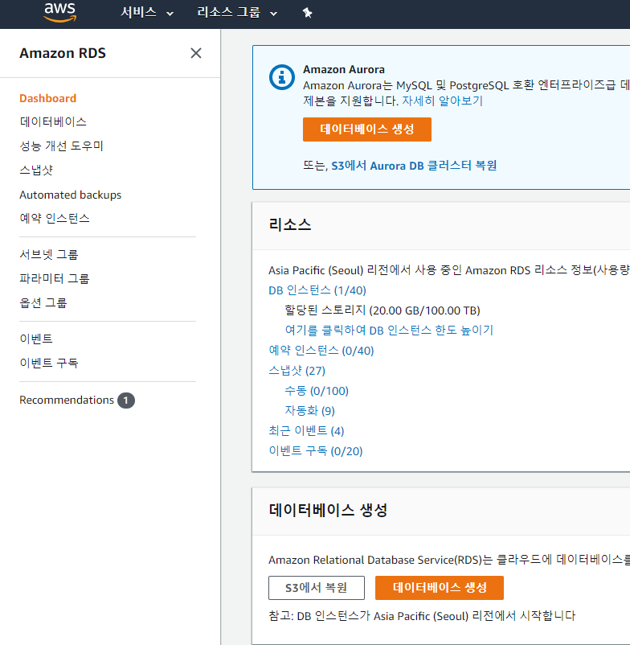
DB생성
데이터베이스 생성 클릭

Slide 22
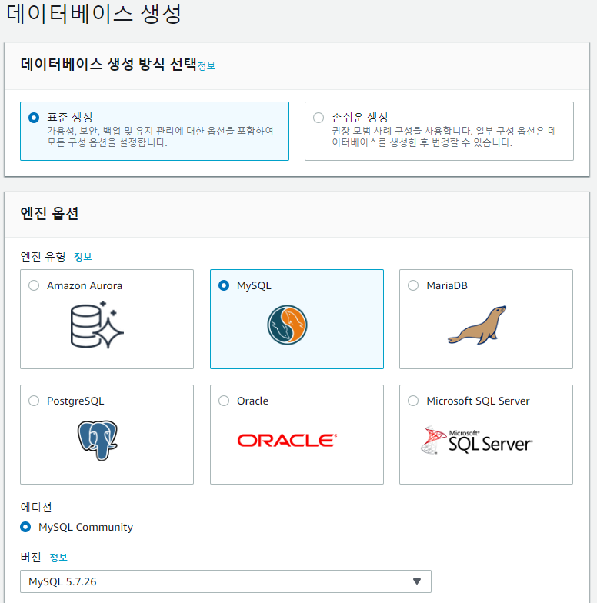
DB생성
MySQL 선택
v 5.7.26

Slide 23
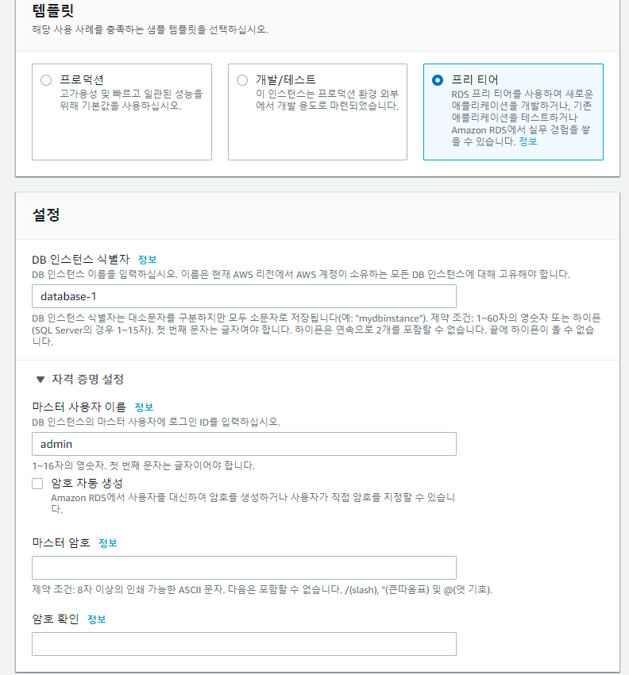
DB생성
프리티어 선택
DB 인스턴스 식별자 = myproject-testXX
마스터사용자 이름 = admin
암호 설정후 반드시 기록.

Slide 24
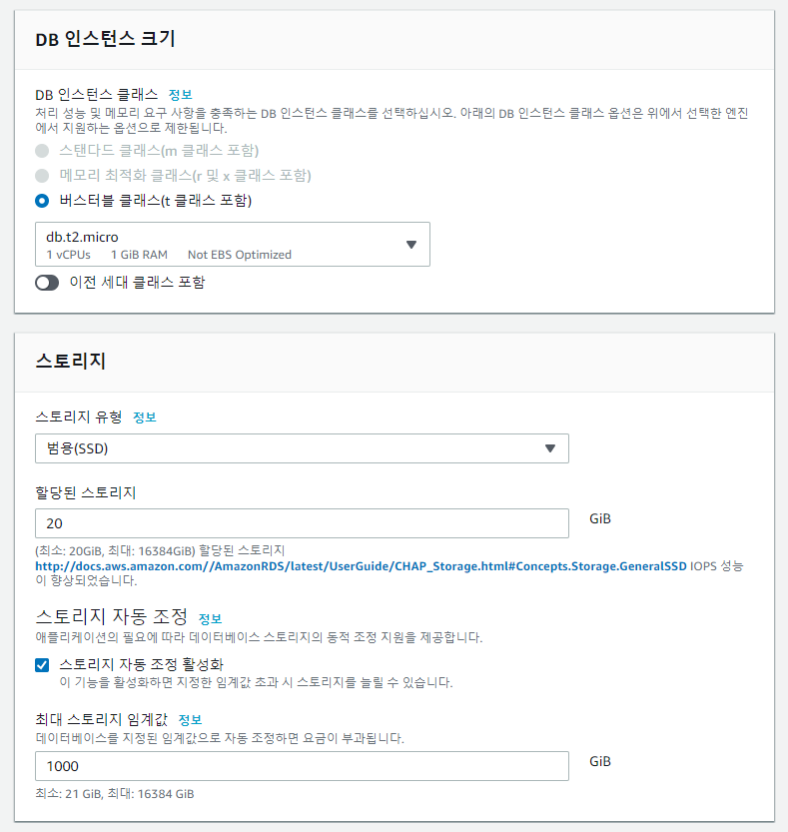
DB 생성

Slide 25
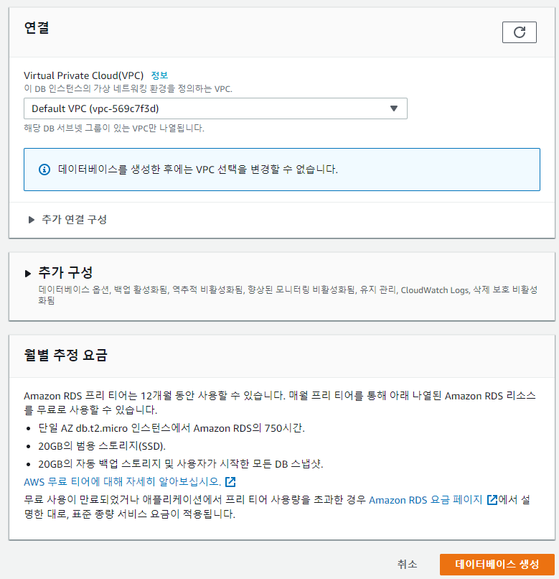
DB 생성
<데이터베이스 생성> 클릭.

Slide 26
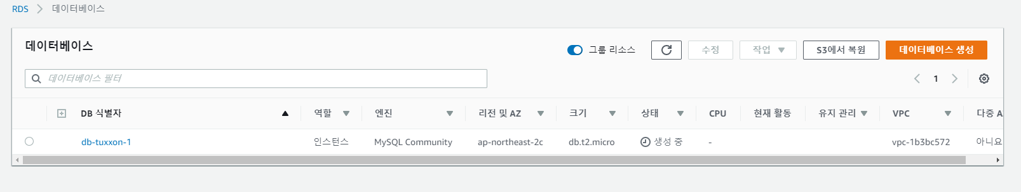
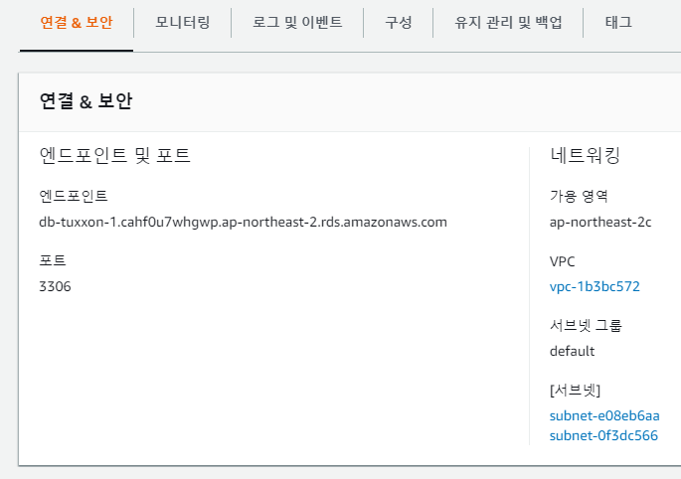
DB 생성

Slide 27
SQL Query : Select
조회 (Retrieve,GET)
SELECT 컬럼명
FROM 테이블명
WHERE 컬럼명=값
ORDER BY 컬럼명 ASC or DESC
LIMIT 시작,개수;
/users/1
SELECT id,useremail,username,userphone,userdesc,views
FROM user
WHERE id=1;
/users
SELECT id,useremail,username,userphone,userdesc,views
FROM user
LIMIT 0,20;

Slide 28
SQL Query : Insert
삽입(create,POST)
INSERT INTO 테이블명 (컬럼명1, 컬럼명2, 컬럼명3)
VALUES (값1, 값2, 값3);
>INSERT INTO user(useremail,username,userphone,userdesc) values("test@test.com”,"test”,"01012341234”,"This is a test”)

Slide 29
SQL Query : Update
수정 (Update, PUT)
UPDATE 테이블명 SET
컬럼명1 = 변경할 값1,
컬럼명2 = 변경할 값2
WHERE 컬럼명=값;
UPDATE user SET
useremail = 'test1@test.com',
views = views
WHERE id = 1

Slide 30
SQL Query : Delete
삭제 (Delete, DELETE)
DELETE from 테이블명
WHERE 컬럼명=값;
DELETE FROM user
WHERE id = '1'

Slide 31
2.2 EC2 Instance 설치
OS : Linux ubuntu 18.04
목적 :
DB에 접근하고,
클라이언트에 API을 제공하는
기본 시스템
기초지식 : AWS는 가상화 소프트웨어 이뤄졌기 때문에, 서버하나를 <Instance>라는 용어로 사용된다.

Slide 32
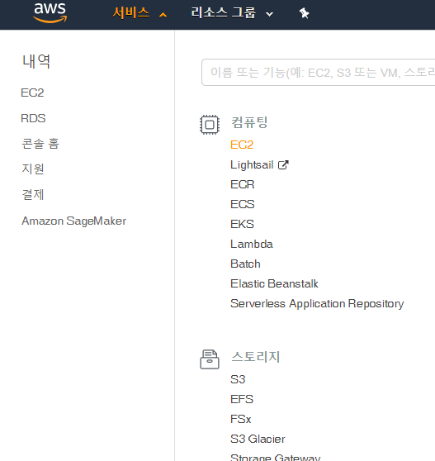
EC2 생성
EC2 클릭

Slide 33
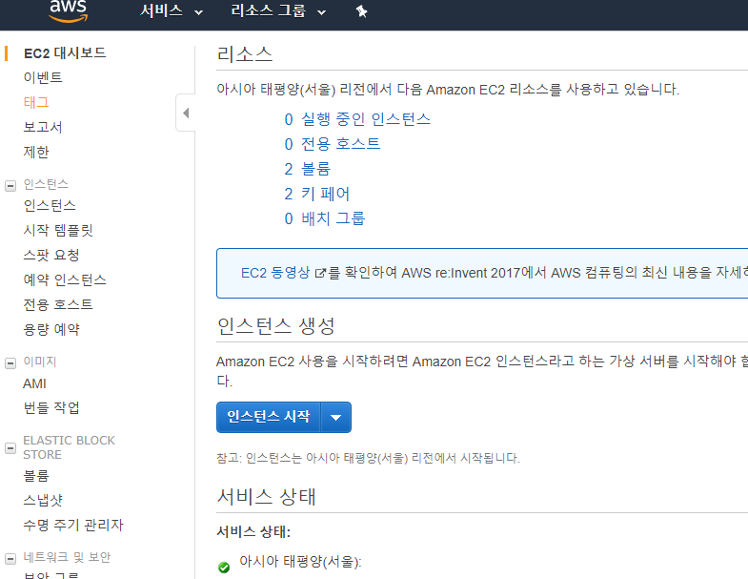
EC2 생성
<인스턴스 시작> 클릭

Slide 34
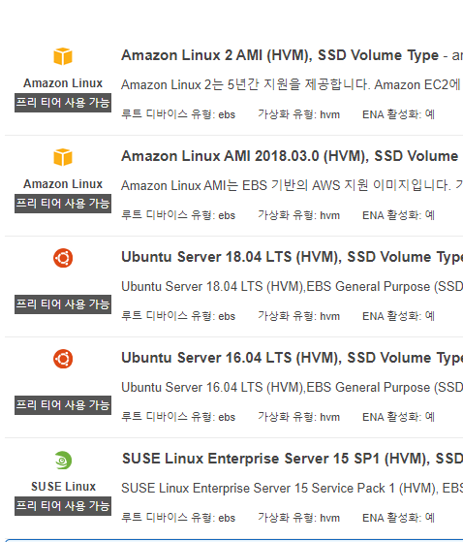
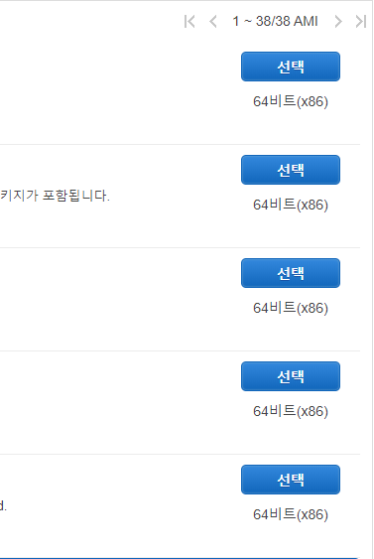
EC2 생성

Slide 35
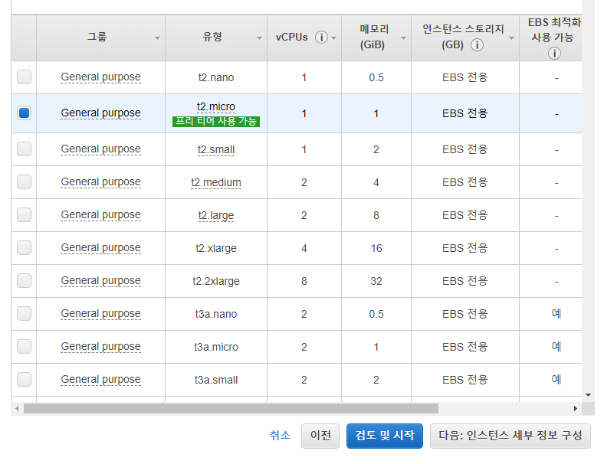
EC2 생성

Slide 36
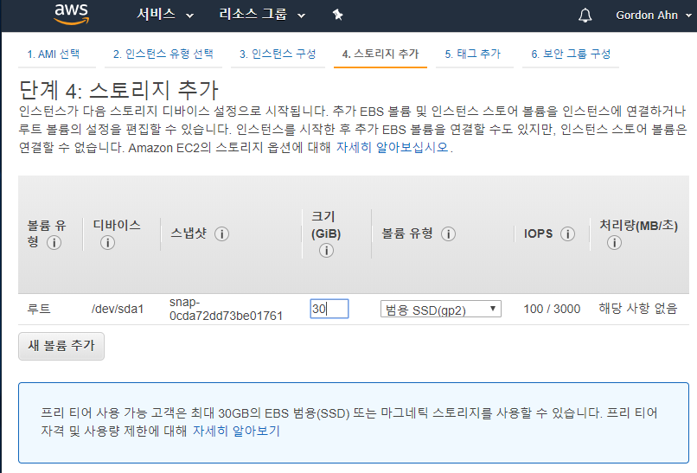
EC2 생성

Slide 37
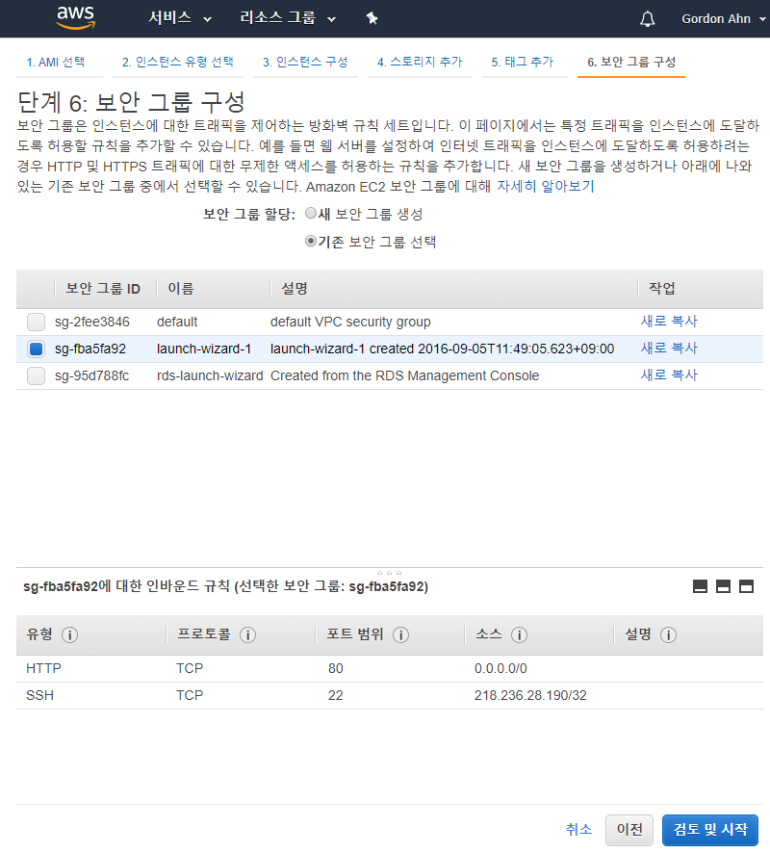
EC2
<검토 및 시작> 클릭

Slide 38
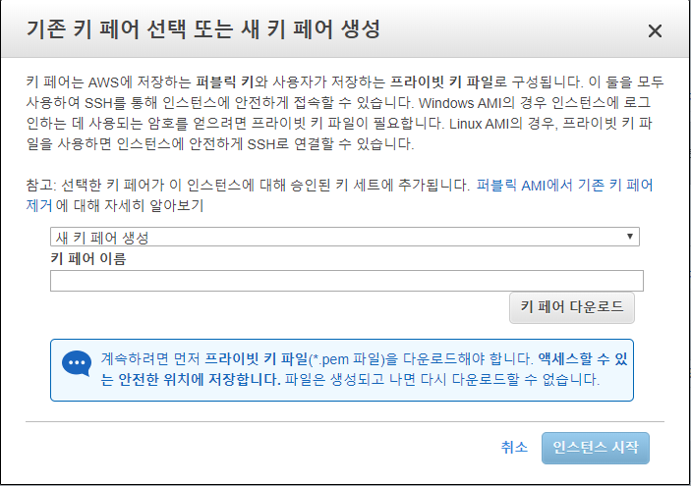
EC2 생성
SSH용 반드시 받을 것

Slide 39
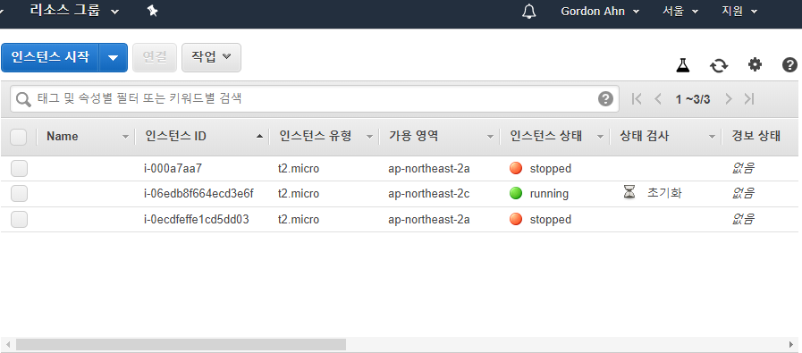
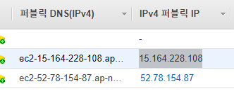
EC2 생성

Slide 40
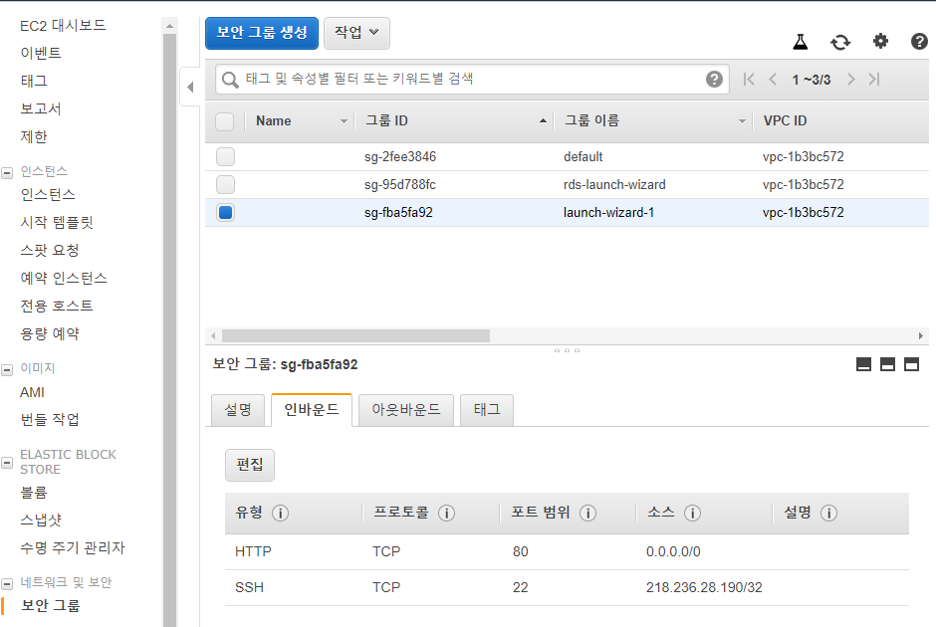
EC2-보안그룹(방화벽)
Web(80),
SSH(22)
번 open

Slide 41
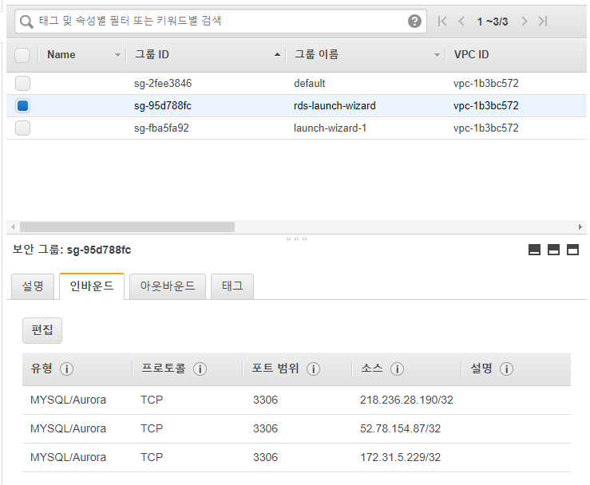
EC2-보안그룹(RDS)
Mysql용, 3306번 open
EC2 private
Ip addr.

Slide 42
2.3 필요 Appl 설치
Application 설치
Download Putty (https://www.putty.org),
Nginx v1.17.x (http://nginx.org/en/)
Python3.7, Flask
Php v7.3, CodeIgniter
Node.js v10.x
phpmyadmin v4.9.x, Heidisql v10.2
Download HeidiSQL 10.2

Slide 43
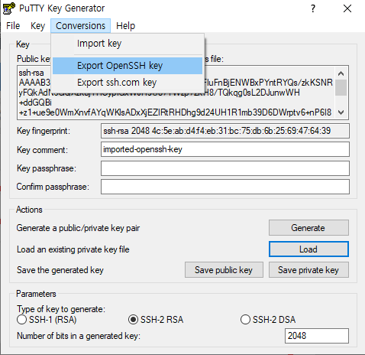
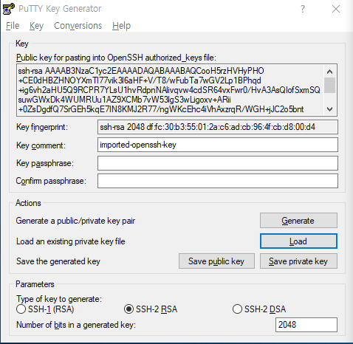
2.3.1Putty – 키변환
1. Putty Key Generator 실행
2. *.pem file 로드 (private key)
3. OpenSSH key 내보내기
1
3
2

Slide 44
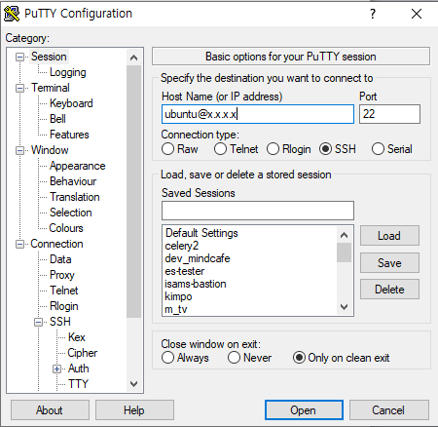
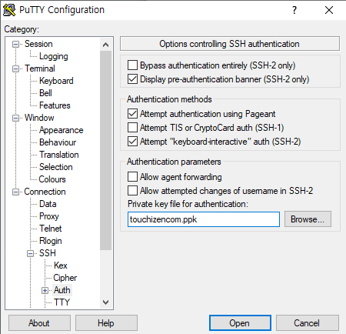
2.3.1EC2 - 로긴
Putty로긴 ( 변환한 *.ppk 사용)
Id : ubuntu@x.x.x.x
Pass: *.ppk

Slide 45
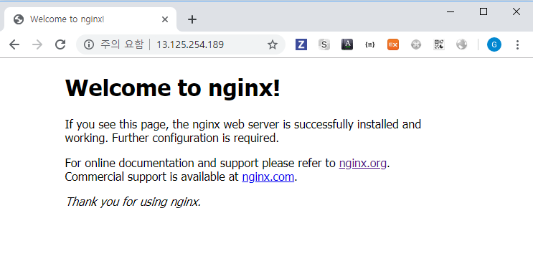
2.3.2 웹서버 설치
Nginx 웹서버,
Apache서버보다 2.5배 성능개선
API 구현.
보안그룹에서 80 port open 확인
Browser로 웹서버 확인.
$ sudo apt update
$ sudo apt upgrade –y
$ sudo apt install nginx –y

Slide 46
Nginx 관련 기초 명령어
$ sudo systemctl nginx start # 시작
$ sudo systemctl nginx stop # 정지
$ sudo systemctl nginx restart # 재시작
$ sudo systemctl nginx reload # 환경설정 다시 불러오기
$ sudo systemctl disable nginx # 부팅시 자동시작 해제
$ sudo systemctl enable nginx # 부팅시 자동시작

Slide 47
Php 7.3 설치
$ sudo apt update
$ sudo apt upgrade
$ sudo apt install software-properties-common
$ sudo add-apt-repository ppa:ondrej/php
$ sudo apt update
$ sudo apt install php7.3-fpm -y
$ sudo apt install php7.3 -y
$sudo apt install php7.3-common php7.3-mysql php7.3-xml php7.3-xmlrpc php7.3-curl php7.3-gd php7.3-imagick php7.3-cli php7.3-dev php7.3-imap php7.3-mbstring php7.3-opcache php7.3-soap php7.3-zip php7.3-intl –y
$ php -v

Slide 48
Nginx-php 설정
$ sudo vi /etc/nginx/sites-available/default
#location ~ \.php$ {
# include snippets/fastcgi-php.conf;
#
# # With php-fpm (or other unix sockets):
# fastcgi_pass unix:/var/run/php/php7.0-fpm.sock;
# # With php-cgi (or other tcp sockets):
# fastcgi_pass 127.0.0.1:9000;
#}
변경
location ~ \.php$ {
include snippets/fastcgi-php.conf;
#
# # With php-fpm (or other unix sockets):
fastcgi_pass unix:/var/run/php/php7.3-fpm.sock;
# # With php-cgi (or other tcp sockets):
# fastcgi_pass 127.0.0.1:9000;
}

Slide 49
Mysql client설치
$ sudo apt install mysql-client-core-5.7 -y
$ sudo apt install php-mysql –y
$ mysql –h dbhost –uadmin –p
mysql> show databases;
mysql> use mysql;
mysql> show tables;
mysql> exit;
/etc/hosts DB host 추가
$ vi /etc/hosts
127.0.0.1 localhost
Touchizen……..com dbhost

Slide 50
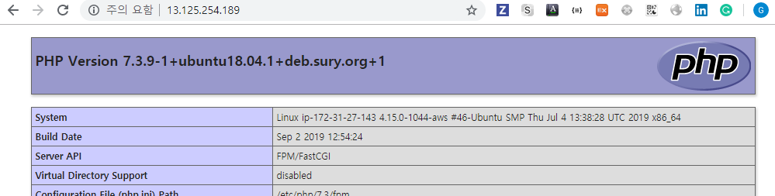
Nginx-php 설정
index index.html index.htm index.nginx-debian.html;
변경
index index.php index.html index.htm index.nginx-debian.html;
$ cd /var/www/html
$ touch index.php
$ vi index.php
<?php phpinfo(); ?>

Slide 51
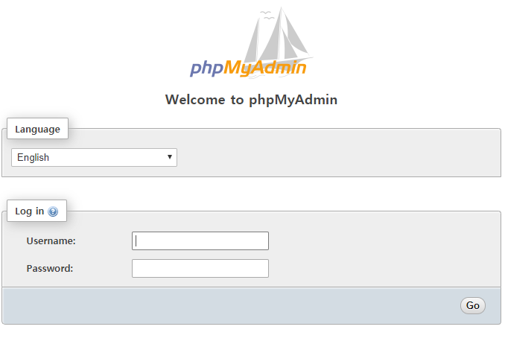
Phpmyadmin 추가
$ cd /var/www/html
$ sudo wget https://files.phpmyadmin.net/phpMyAdmin/4.9.1/phpMyAdmin-4.9.1-all-languages.zip
$ sudo apt zip
$ sudo unzip php*
$ mv phpMyAdmin… phpmyadmin
$ cd phpmyadmin
$ cp config.sample.inc.php config.inc.php
$ vi config.inc.php
$cfg['Servers'][$i]['host'] = ‘localhost';
변경
$cfg['Servers'][$i]['host'] = ‘dbhost';

Slide 52
Python3.7 설치
$ sudo apt update
$ sudo apt install python3-pip
$ sudo apt install build-essential python3-dev python3-setuptools
$ pip3 –-version
$ sudo pip3 install wheel
$ sudo pip3 install uwsgi
$ sudo pip3 install Flask

Slide 53
Python - uwsgi
WSGI -> web service gateway interface
파이썬에서 파이썬 스크립트를 웹서버와 통신하기 위한 인터페이스
서비스 등록 스크립트
/etc/systemd/system/uwsgi.service
[Unit] Description=uWSGI Web service
[Service]
ExecStart=/usr/local/bin/uwsgi --emperor /etc/uwsgi/sites
Restart=on-failure
KillSignal=SIGQUIT
Type=notify
NotifyAccess=all
StandardError=syslog
[Install]
WantedBy=multi-user.target

Slide 54
Python - uwgi
uWSGI 옵션
$ sudo mkdir –p /etc/uwsgi/sites
/etc/uwsgi/sites/com.example.ini
[uwsgi]
uid = www-data
base = /var/www/com.example
home = %(base)/venv
chdir = %(base)/
module = conf.wsgi:application
master = true
processes = 5
socket = %(base)/run/uwsgi.sock
logto = %(base)/logs/uwsgi.log
chown-socket = %(uid):www-data
chmod-socket = 660
vacuum = true
$ sudo systemctl start uwsgi
$ sudo systemctl enable uwsgi
$ ps –ef | grep uwsgi

Slide 55
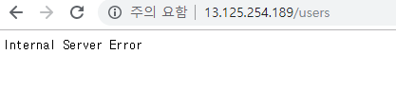
Nginx – uwsgi 연동
서버 블록 수정
upstream flask {
server unix:/var/www/com.example/run/uwsgi.sock;
}
location / {…..}
location /user {
include /etc/nginx/uwsgi_params;
uwsgi_pass flask;
}
$ sudo service nginx restart

Slide 56
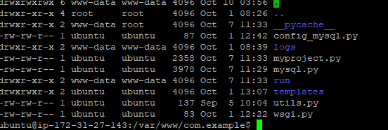
설치후 디렉토리 내역.
Logs, run 추가한 후 재실행
$ sudo service uwsgi restart

Slide 57
Node.js (v8.x) 설치
$ sudo apt install nodejs –y
$ sudo apt install npm –y
$ sudo apt install node-express-generator
$ express –view=ejs myproject
$ cd myproject
$ npm install
$ npm install express-flash --save $ npm install express-session --save $ npm install express-validator --save $ npm install method-override --save $ npm install mysql --save

Slide 58
2.4 RESTful API 기본사양
RESTful API란?
POST /users
GET /users/<id>
GET /users?page=0&numOfitems=20
PUT /users/<id>
DELETE /users/<id>

Slide 59
REST 개념
정의 : Representational State Transfer.
자원(Resource)의 표현(Representation)
해당 자원이 관리하는 모든것
자원의 상태정보를 제공
상세 : HTTP URL를 통해, 자원을 명기하고, HTTP Method(POST,GET,PUT,DELETE)를 통해 해당 자원에 대한 CRUD 를 적용함.

Slide 60
REST 필요성
서버와 클라이언트 역할을 명확하게 분리
다양한 클라이언트 연결
(안드로이드, 아이폰, 윈도우즈, 브라우져 등)
HTTP 표준 프로토콜에 따르는 모든 플랫폼에서 사용이 가능.
이것을 위한 별도의 인프라 필요없음.

Slide 61
REST 구성요소(디자인)
자원 (Resource) : URI
행위 (Verb) : HTTP Method
POST, GET, PUT, DELETE, (HEAD,OPTION)
표현 (Representation) : Output
예:
GET /users/<id>
{
“id” : 1,
“useremail”: test1@test.com,
“username”: “test example”,
….
}
자원
표현
행위

Slide 62
2.5 소스 형상관리.
Git, github.com 이란?
프로젝트 생성
$ git clone … : 코드 가져오기
$ git add/reset files. : 코드 선택 / 선택취소
$ git commit –m “message….” : 코드 설명
$ git push : 코드 전송
$ git pull : 최신코드 받아 Merge하기
$ git branch <branch_name> : 브랜치 생성
$ git checkout <branch_name> : 브랜치 선택
$ git status : 현재 상황보기

Slide 63
Git/github 란?
Git : souce 관리를 위한 분산 버전 관리 시스템, 리눅스 토발즈가 개발
Github.com : Git source를 모아놓은 사이트
장점 :
소스형상관리,
버전 관리,
CI/CD(Continuous Integration/Continuous Deployment) 가능
Social 코딩 가능.
등등

Slide 64
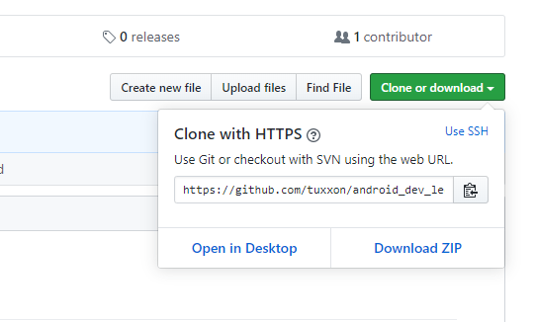
프로젝트 소스가져오기
주소 : https://github.com/tuxxon/android_dev_lecture
Python 소스는 : /var/www/com.example/ 에 복사.
Nginx : /etc/nginx/site-available/ 에 복사
Uwsgi : /etc/uwsgi/sites/, /etc/systemd/system/ 에 복사

Slide 65
2.6 검증 또는 Debug.
1. Postman 으로 확인
2. Browser로 확인.
3. curl 명령어로 확인

Slide 66
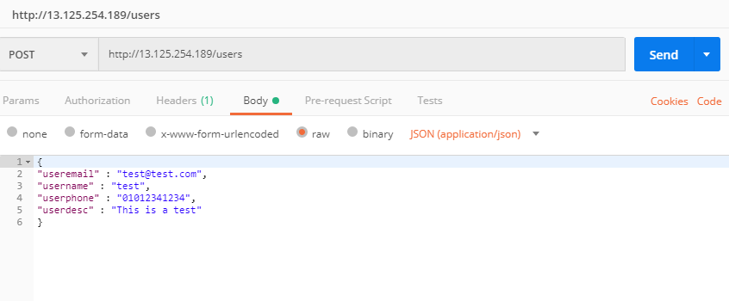
Method: POST확인
Header
Content-Type : application/json

Slide 67
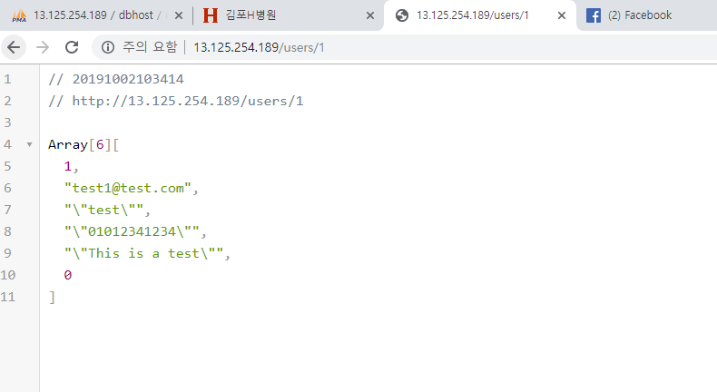
Method: GET 확인

Slide 68
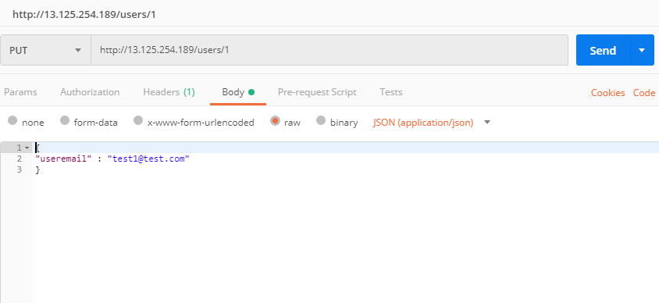
Method: PUT 확인
Header
Content-Type : application/json

Slide 69
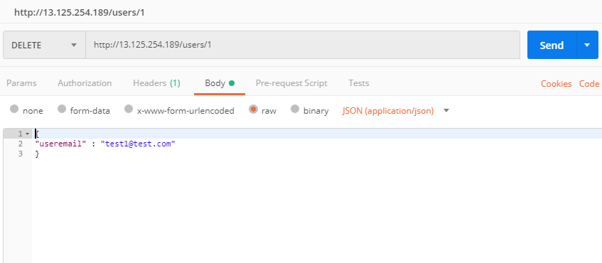
Method: DELETE 확인
Content-Type : application/json

Slide 70
Q & A
숙제,
Wordpress 를 설치해 보세요.
https://wordpress.org/

